Slide 1
CASINO GAME
Roulette & Spielautomaten
Frontend: JavaScript • Backend: C# / ASP.NET Core
PROJEKTIDEE · MOCKUPS · ZEITPLAN

Slide 2
01 / KONZEPT
Unsere Projektidee
Zwei Spiele auf einer gemeinsamen Website
ROULETTE
SPIELAUTOMATEN
Spieler setzen virtuelle Credits auf eine
Zahl oder Farbe. Ein zufälliges Ergebnis
bestimmt den Gewinn.
Spieler wählen einen Einsatz und drehen
drei Walzen. Symbolkombinationen legen
den Gewinn fest.
Wichtig: Es wird ausschliesslich mit Spielgeld gespielt.
CASINO WEBGAME | ROULETTE + SLOTS
2 / 8

Slide 3
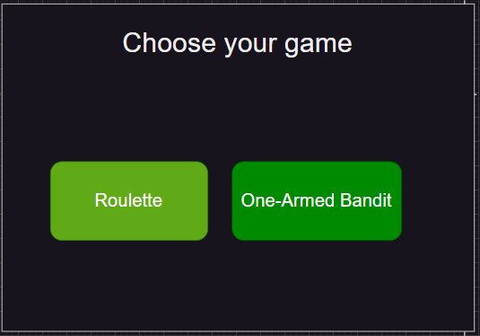
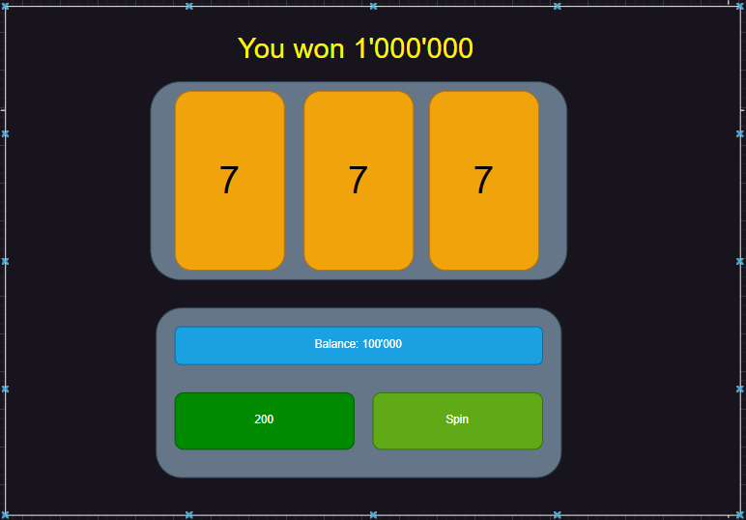
02 / NACH VIER WOCHEN
MVP – erste spielbare Version
Nach Woche 4 sollen beide Spiele in einer einfachen Version funktionieren.
1. Spiel auswählen
2. Einsatz setzen & Ergebnis sehen
MVP-Funktionen: Spieleauswahl • Einsatz • Zufallsergebnis • Guthaben
CASINO WEBGAME | ROULETTE + SLOTS
3 / 8

Slide 4
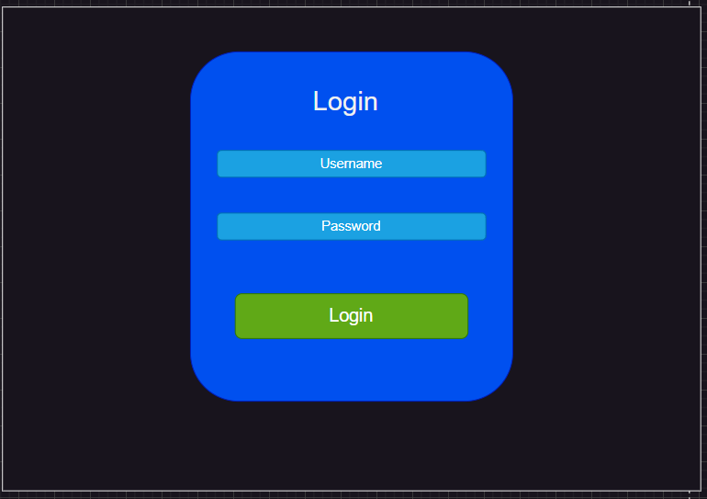
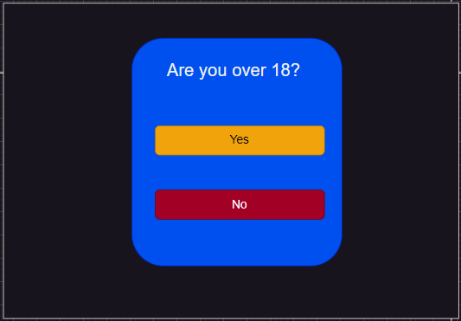
03 / FERTIGE ANWENDUNG
Mockup Endprodukt – Einstieg
Ein klarer Ablauf vom Anmelden bis zur Spielauswahl.
1 Login
2 Altersabfrage
3 Spielauswahl
Geplant für das Endprodukt: Login, Altersprüfung und Navigation zu beiden Spielen.
CASINO WEBGAME | ROULETTE + SLOTS
4 / 8

Slide 5
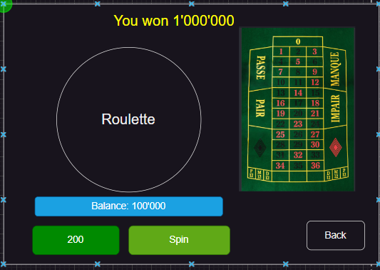
04 / SPIELOBERFLÄCHEN
Mockup Endprodukt – Spiele
Übersichtliche Bedienung, Guthabenanzeige und Rückkehr zum Menü.
ROULETTE
SLOT MACHINE
Mockups zeigen die geplante Darstellung. Die fertige Website wird direkt bedienbar sein.
CASINO WEBGAME | ROULETTE + SLOTS
5 / 8

Slide 6
05 / UMSETZUNG
Technologie und Zusammenarbeit
Wir teilen die Aufgaben auf und verbinden beide Bereiche über eine API.
FRONTEND · JS
REST API · JSON
BACKEND · C#
→
→
Oberfläche, Buttons,
Mockups & Spielanzeige
Daten austauschen:
Einsatz und Ergebnis
Spiellogik, Zufall,
Gewinne & Guthaben
Warum funktioniert unser Vorgehen?
Klare Aufgaben · regelmässige Tests · GitHub für gemeinsame Entwicklung
CASINO WEBGAME | ROULETTE + SLOTS
6 / 8

Slide 7
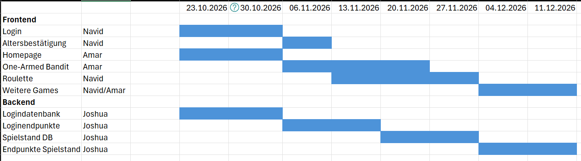
06 / ACHT WOCHEN
Zeitplan
CASINO WEBGAME | ROULETTE + SLOTS
7 / 8

